Slide 1

Repetition / Looping (Perulangan)
Pertemuan 4

Slide 2
Repetition / Looping (Perulangan)
Merupakan salah satu statement yang paling butuh banyak latihan untuk mahir di dalamnya
Statement yang terlibat adalah for dan while

Slide 3
Struktur Perulangan
Kondisi Perulangan : Ekspresi yang harus dipenuhi agar perulangan terus berlangsung
Eksplisit
Implisit
Badan Perulangan : Pernyataan / Sequence(Runtunan) yang akan diulang selama Kondisi Perulangan dipenuhi

Slide 4
Struktur Perulangan
Perulangan dapat diikuti oleh dua bagian berikut yaitu :
Inisialisasi, pernyataan yang dipersiapkan sebelum perulangan dimulai
Terminasi, pernyataan yang dilakukan setelah perulangan selesai.
Inisialiasi & Terminasi bersifat opsional, namun pada statement While, Inisialisasi adalah wajib.

Slide 5
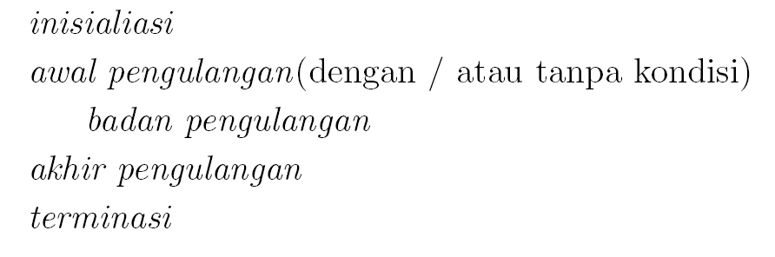
Struktur Perulangan

Slide 6
Statement Perulangan : for
Digunakan ketika kita ingin membuat jumlah perulangan statement yang eksplisit
Selain dapat menentukan kondisi awal dan kondisi berhenti, statement for menyediakan fitur step. Step adalah lompatan yang terjadi pada perulangan

Slide 7
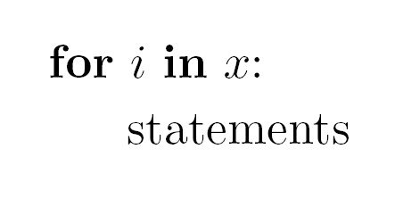
Statement Perulangan : for

Slide 8
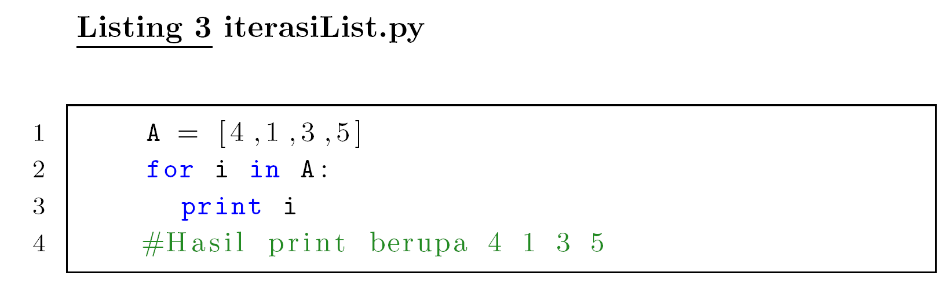
Statement Perulangan : for

Slide 9
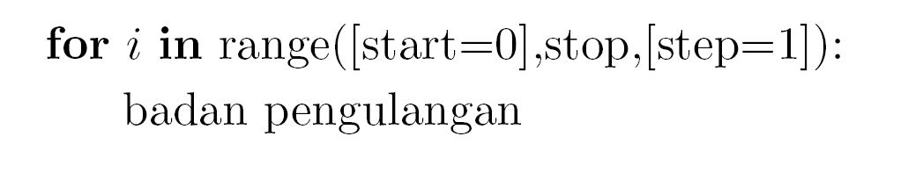
Statement Perulangan : for

Slide 10
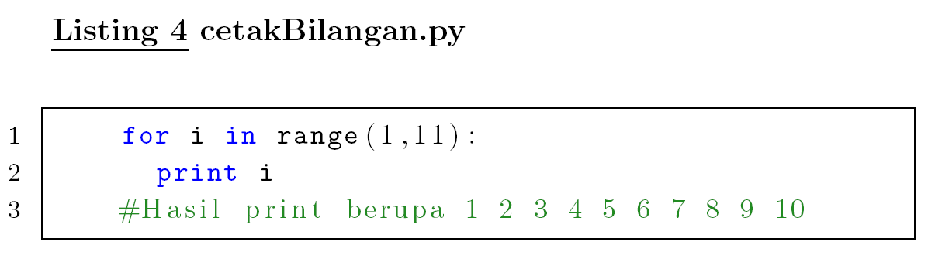
Statement Perulangan : for

Slide 11
Digunakan ketika kita ingin membuat jumlah perulangan statement yang implisit.
Badan perulangan akan terus dilaksanakan selama kondisi belum terpenuhi ! (Contoh Input Password)
Sering kali memerlukan inisialisasi

Slide 12
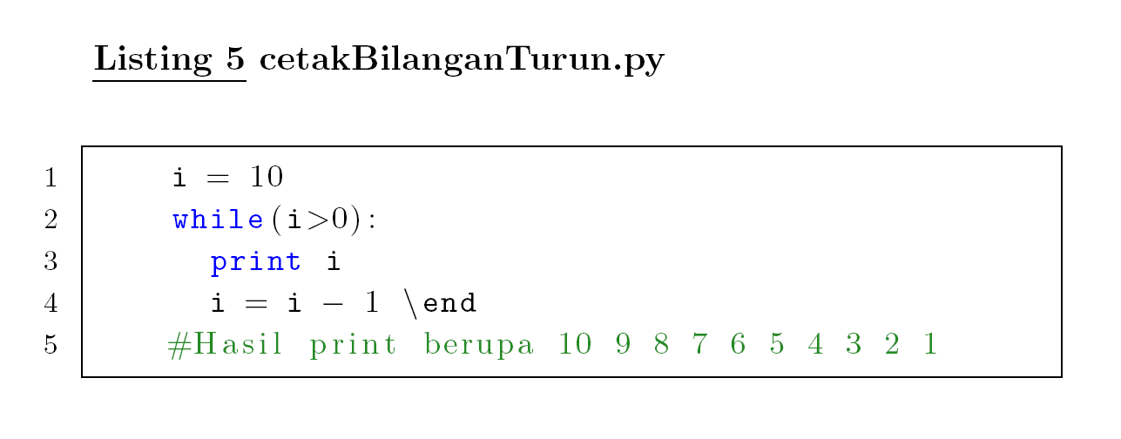
Statement Perulangan : while

Slide 13
WARNING !
Management Looping Yang tidak baik dapat menyebabkan INFINITE LOOPING
Apa itu infinite looping ? (DEMO)

Slide 14
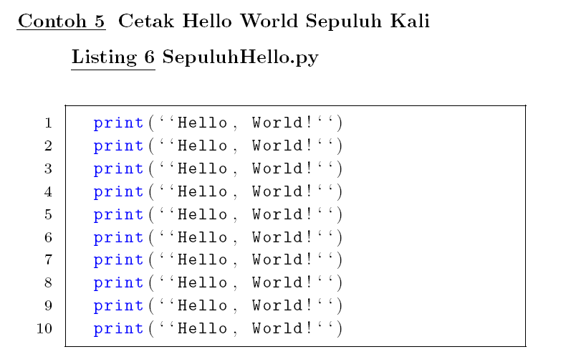
Implementasi Perulangan
Perulangan Dipakai Ketika Perlu ada Statement yang akan dipakai berkali - kali

Slide 15
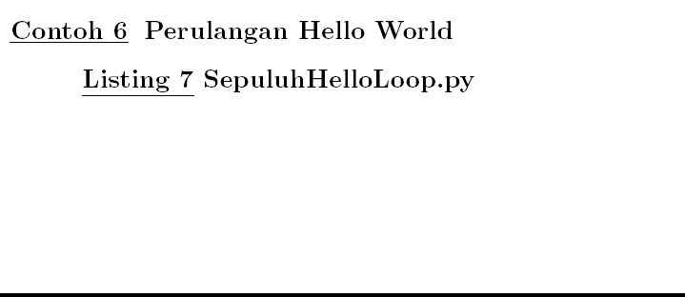
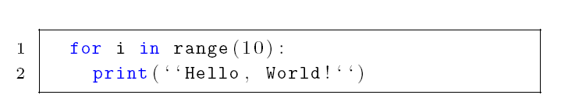
Implementasi Perulangan

Slide 16
Implementasi Perulangan
Perulangan tidak hanya dipakai untuk mengulang satu pernyataan saja, bisa lebih dari satu

Slide 17
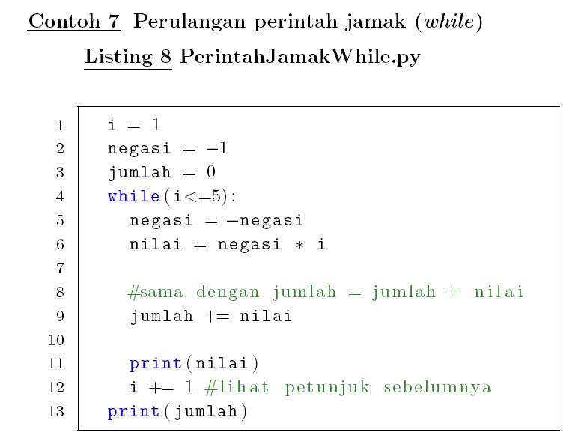
Implementasi Perulangan

Slide 18
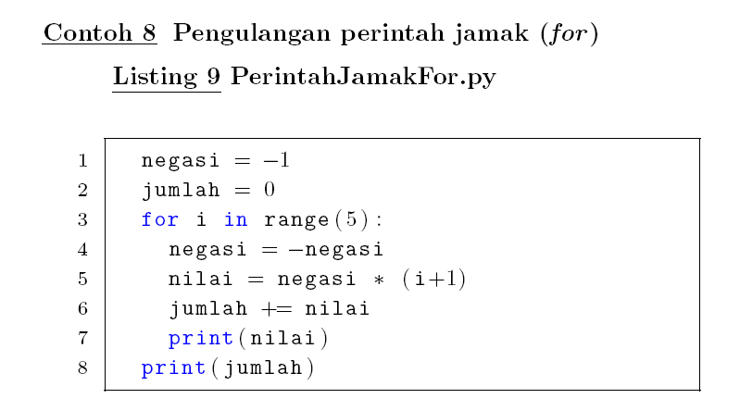
Implementasi Perulangan
While dan For bisa dikonversi satu sama lain

Slide 19
Implementasi Perulangan
Perulangan sering digunakan terhadap tipe-data jamak, misalnya : array, list, string, dan tipe-data jamak lainnya.
Array adalah kumpulan data tunggal dalam satu variabel

Slide 20
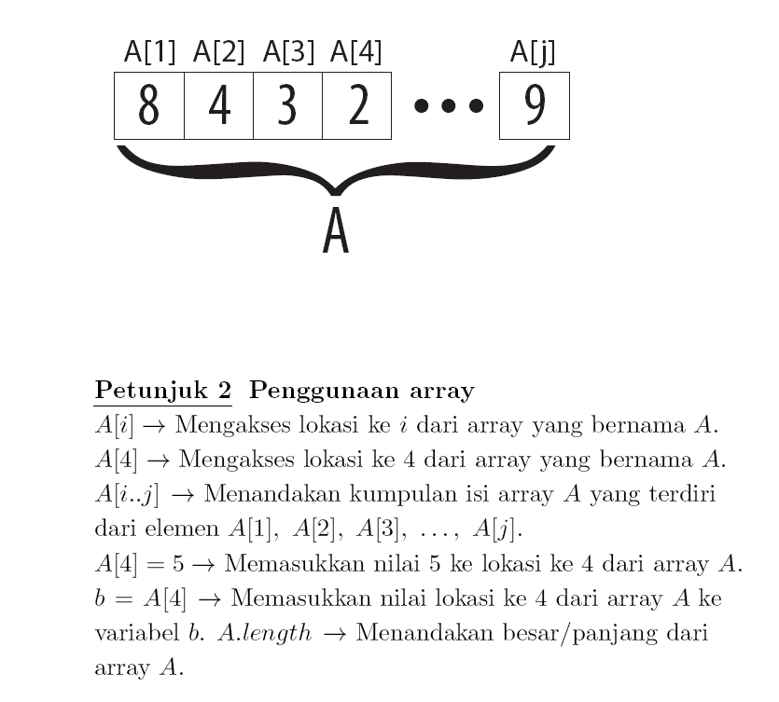
Array

Slide 21
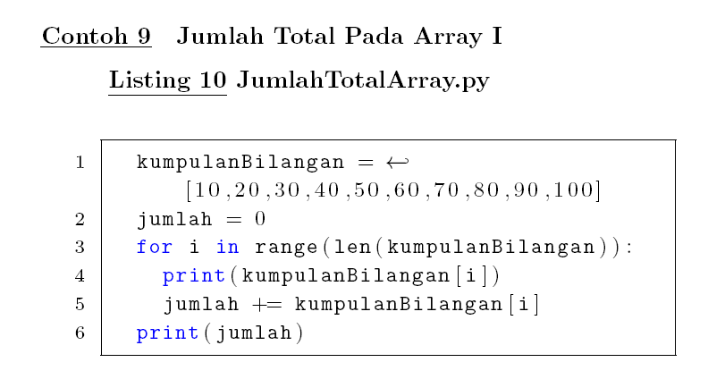
Array dan Perulangan

Slide 22
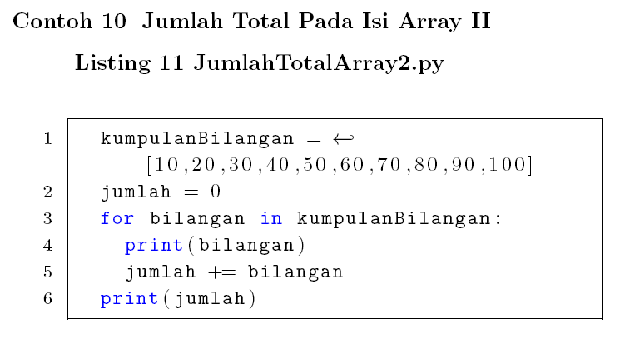
Array dan Perulangan

Slide 23
String
String adalah Array of Character
Kita dapat mengakses character(melalui indeks) dari String sama seperti kita mengakses Bilangan Bulat / Objek apapun pada Array

Slide 24
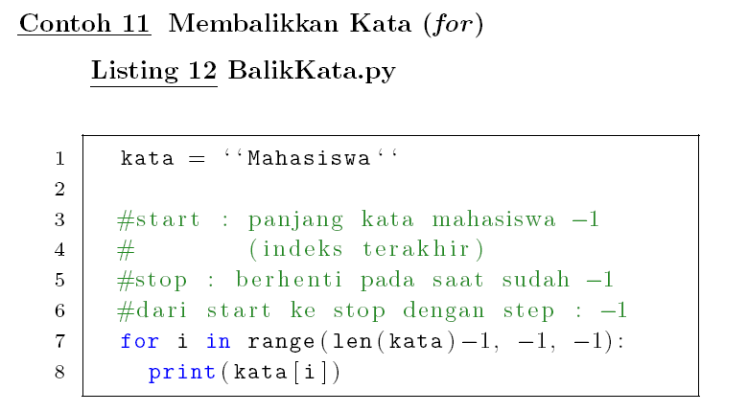
String dan Perulangan

Slide 25
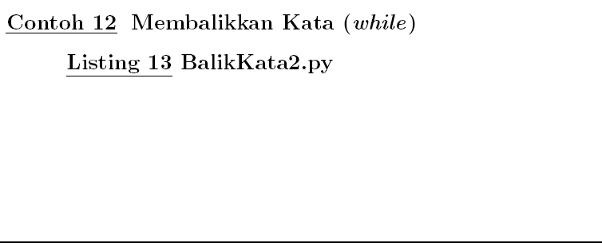
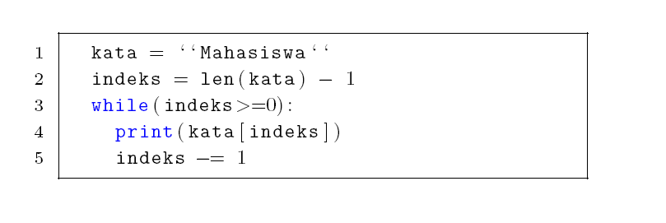
String dan Perulangan

Slide 26
Implementasi Perulangan Lanjut : Perulangan Bersarang
Sebuah perulangan dapat memiliki perulangan di dalamnya dan perulangan yang di dalam tersebut juga dapat juga dapat memiliki perulangan lainnya di dalam. Perulangan yang di dalam tersebut tidaklah harus menggunakan statement yang sama dengan perulangan induknya. Misalnya, boleh saja kita enggunakan statement perulangan for di dalam statement perulangan while dan juga sebaliknya.

Slide 27
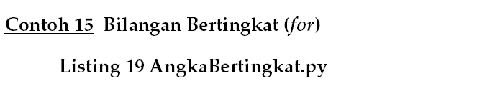
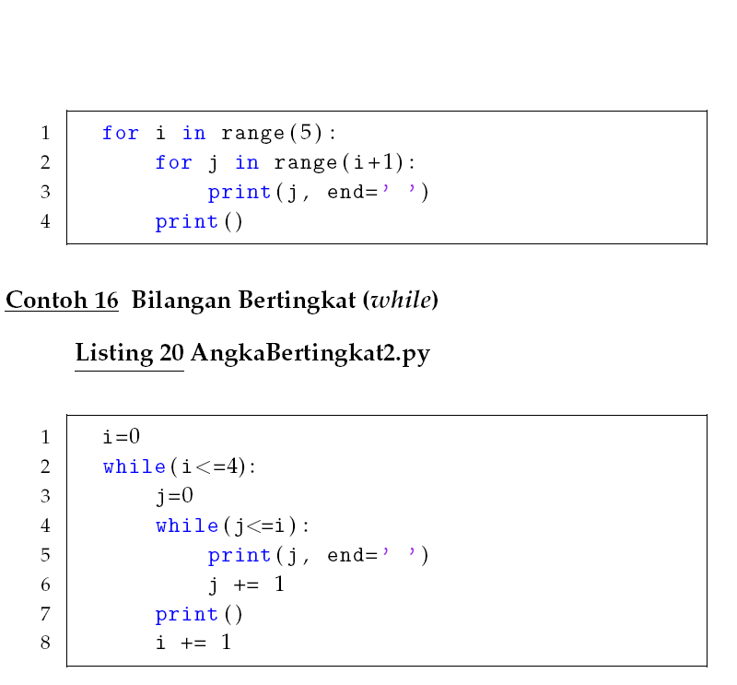

Slide 28
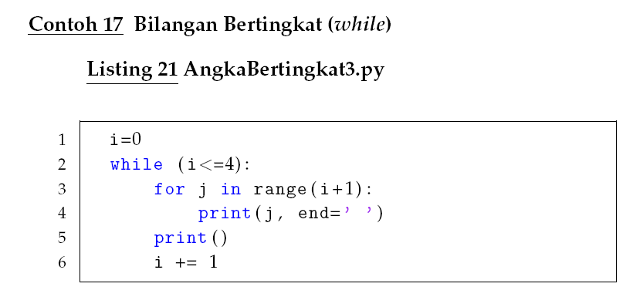

Slide 29
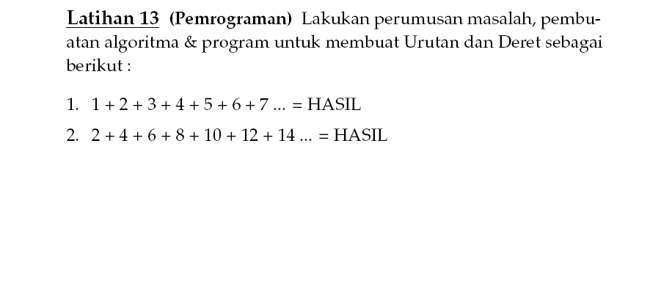
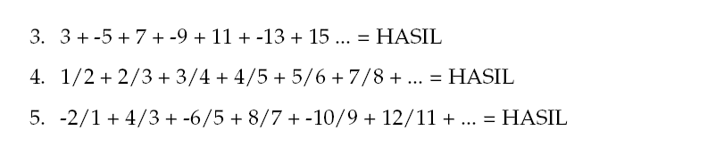
Latihan

Slide 30
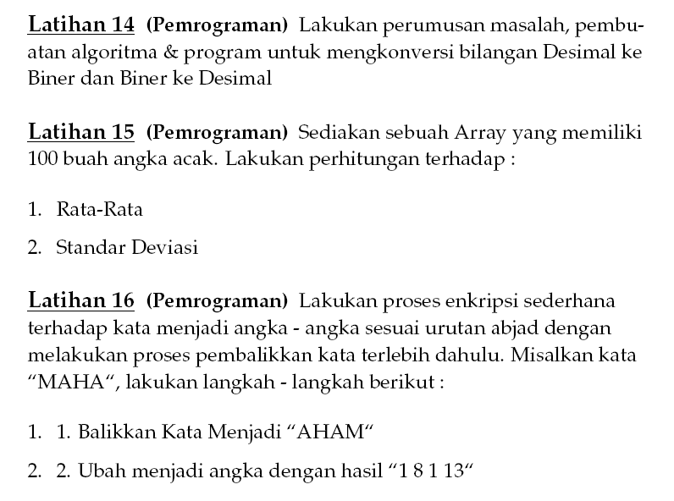

Slide 31
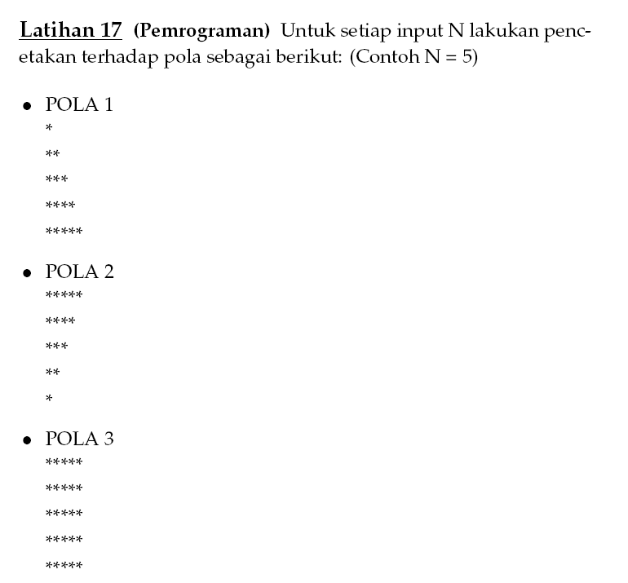
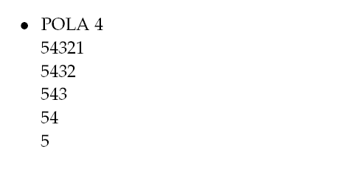
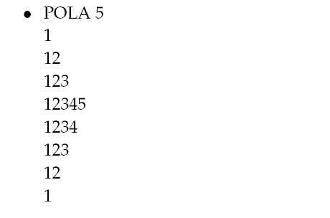

Slide 32
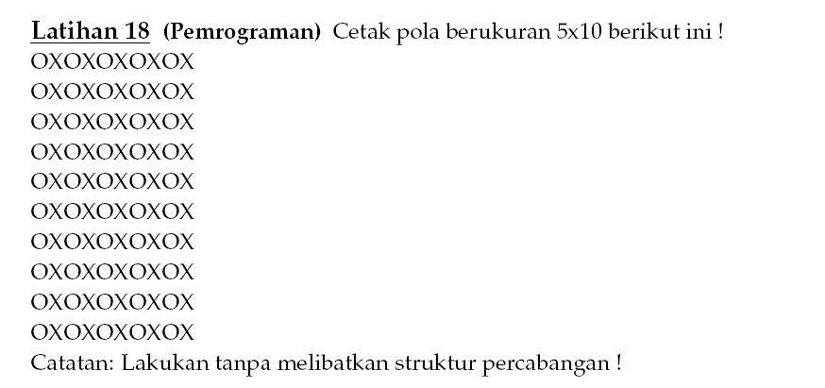

Slide 33
